Slide 1

МИНИСТЕРСТВО НАУКИ И ОБРАЗОВАНИЯ АЗЕРБАЙДЖАНСКОЙ РЕСПУБЛИКИ
АЗЕРБАЙДЖАНСКИЙ ТЕХНИЧЕСКИЙ УНИВЕРСИТЕТ
МАГИСТЕРСКАЯ ДИССЕРТАЦИЯ НА ТЕМУ:
Анализ сценариев кибератак на критические информационные инфраструктуры
Магистранты: Наджафов Ниджат Джейхун
Гусейнли Мурад Эльчин
Нуриев Эльмин Эльман
Научный руководитель: Бабаева Арзу
БАКУ - 2025

Slide 2





СОДЕРЖАНИЕ
Введение
Глава 1. Теоретические основы киберугроз и критических информационных инфраструктур.
1.1 Определение критических информационных инфраструктур;
1.2 Типы киберугроз и их влияние на безопасность критических информационных инфраструктур;
1.3 Постановка задач исследования.
Глава 2. Анализ сценариев кибератак на критические информационные инфраструктуры.
2.1 Подходы к моделированию кибератак на критические инфраструктуры;
2.2 Рассмотрение примеров кибератак на критические информационные инфраструктуры.
Глава 3. Меры по предотвращению кибератак в критических информационных инфраструктурах.
3.1 Роль координации и законодательства в обеспечении безопасности критических информационных инфраструктур;
3.2 Современные технологии защиты критических информационных инфраструктур;
3.3 Национальные институциональные механизмы защиты КИИ.
Заключение

Slide 3
ВВЕДЕНИЕ
Целью данной работы является разработка комплексного подхода к защите критической информационной инфраструктуры Азербайджанской Республики. Для достижения этой цели требуется глубокий анализ современных киберугроз, изучение международного опыта защиты критических инфраструктур, а также разработка адаптированных к местным условиям решений.
Кафедра: Кибербезопасность

Slide 4

1.1 Определение критических информационных инфраструктур.
Энергетика: системы управления энергетическими сетями и распределением ресурсов.
Транспорт: информационные системы управления транспортными потоками и логистикой.
Связь: телекоммуникационные сети и системы передачи данных.
Финансовый сектор: банковские системы и платежные инфраструктуры.
Здравоохранение: системы управления медицинскими данными и услугами.
Водоснабжение и коммунальные услуги: системы управления ресурсами и услугами.
Объекты критической информационной инфраструктуры Азербайджанской Республики, согласно законодательству, функционируют в сферах:
Кафедра: Кибербезопасность

Slide 5
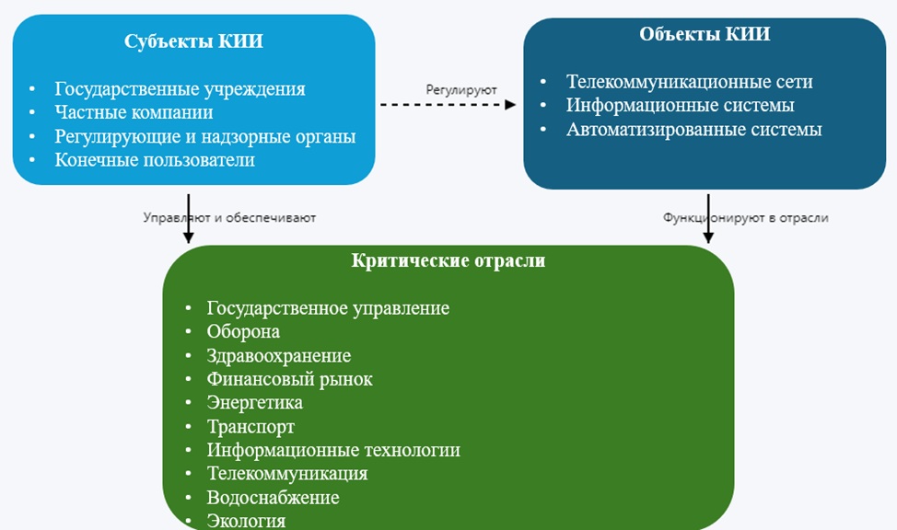
Структура критической информационной инфраструктуры
Кафедра: Кибербезопасность

Slide 6

1.2 Типы киберугроз и их влияние на безопасность критических информационных инфраструктур.
Критическая информационная инфраструктура сталкивается с растущим числом сложных киберугроз. Среди них особое место занимает вредоносное программное обеспечение (вредоносное ПО), основными видами которого являются вирусы, троянские кони и программы-шифровальщики.
Кафедра: Кибербезопасность

Slide 7
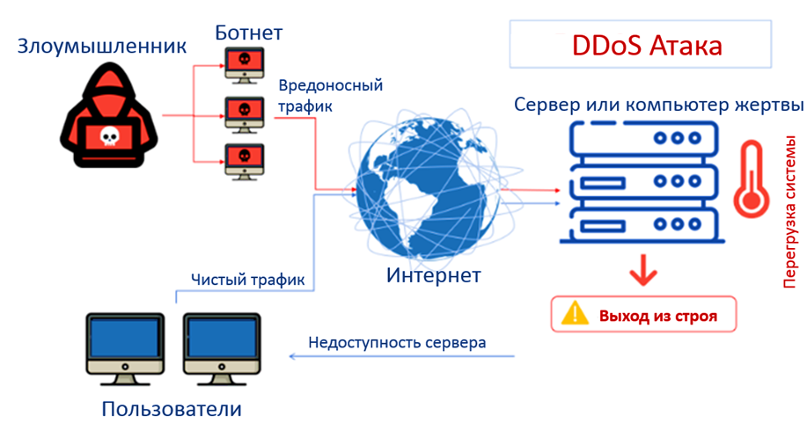
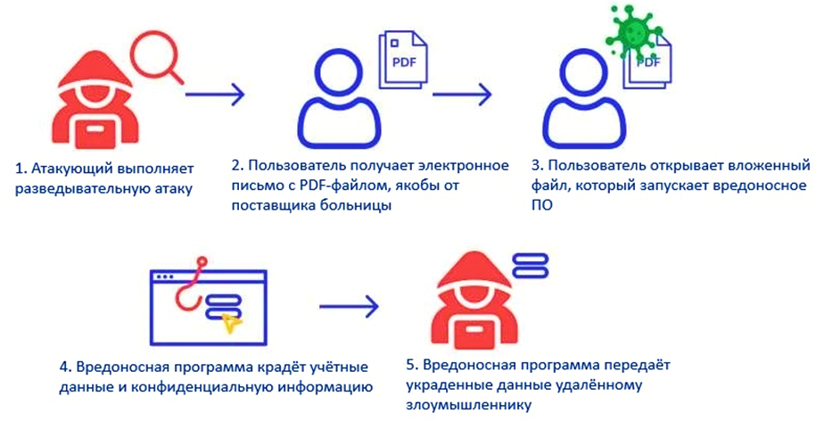
Поэтапный сценарий проведения атаки социальной инженерии
Схематическое представление проведения DDoS-атаки
Кафедра: Кибербезопасность

Slide 8
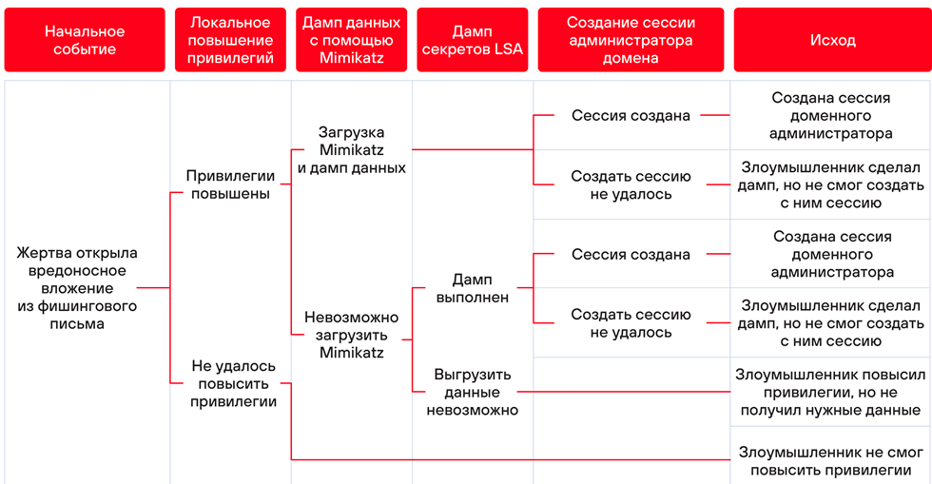
2.1 Подходы к моделированию кибератак на критические инфраструктуры.
Подробное дерево событий атаки на рабочую систему
Кафедра: Кибербезопасность

Slide 9
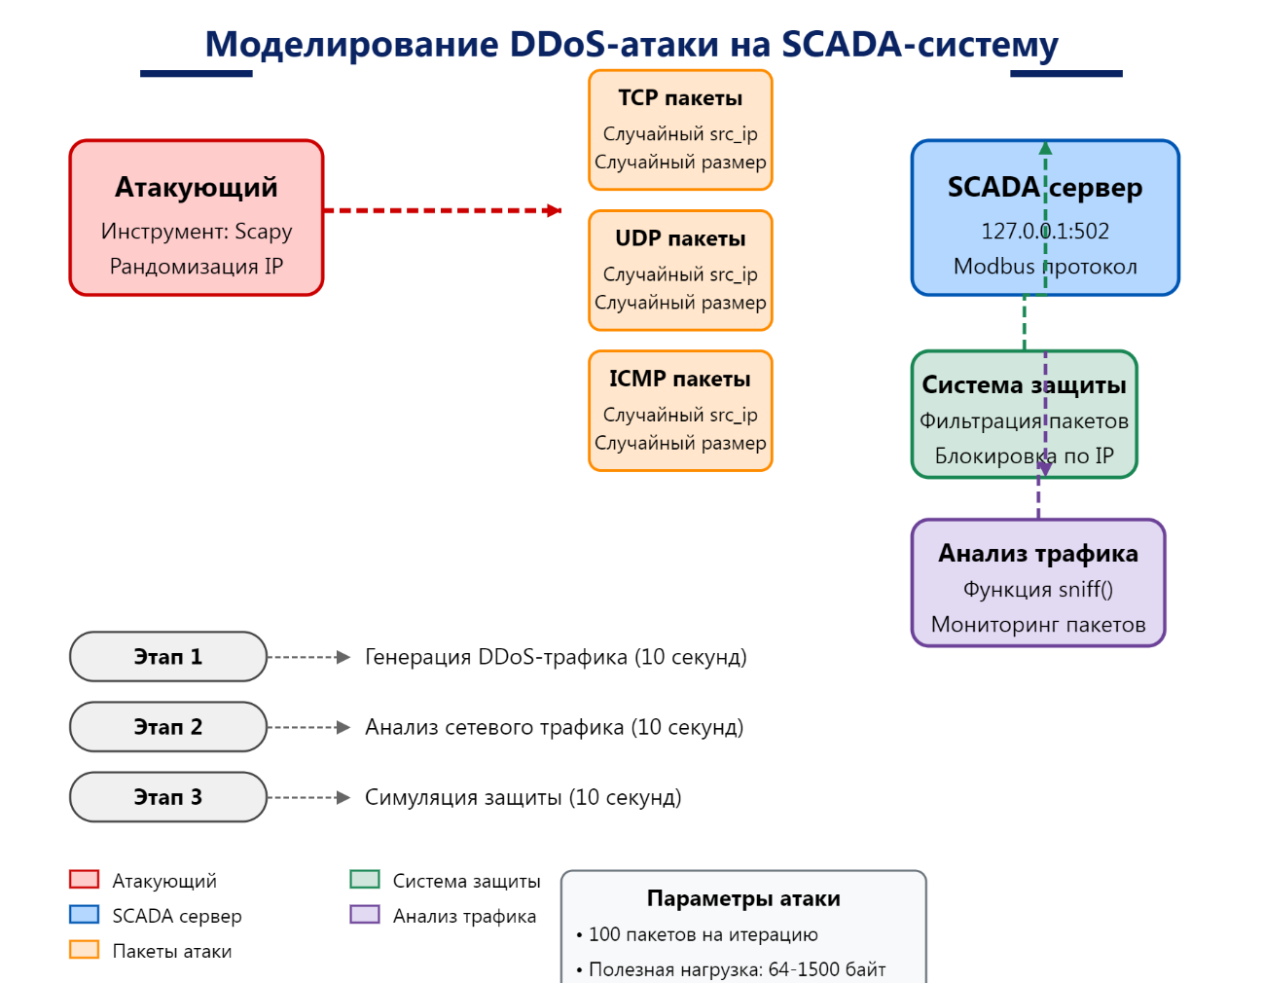
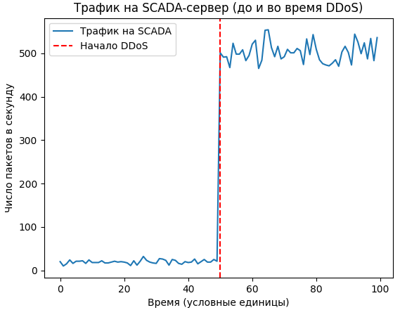
2.2. Рассмотрение примеров кибератак на критические информационные инфраструктуры.
К ключевым моментам и элементам атаки можно отнести:
Проникновение в систему
Разведка и горизонтальное продвижение
Нарушение технологических процессов
Эскалация последсвтйи и скрытие следов
Кафедра: Кибербезопасность

Slide 10
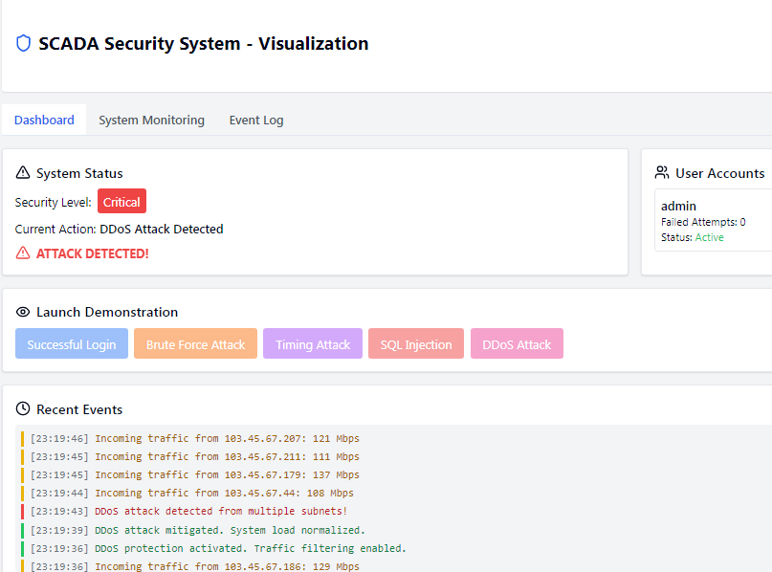
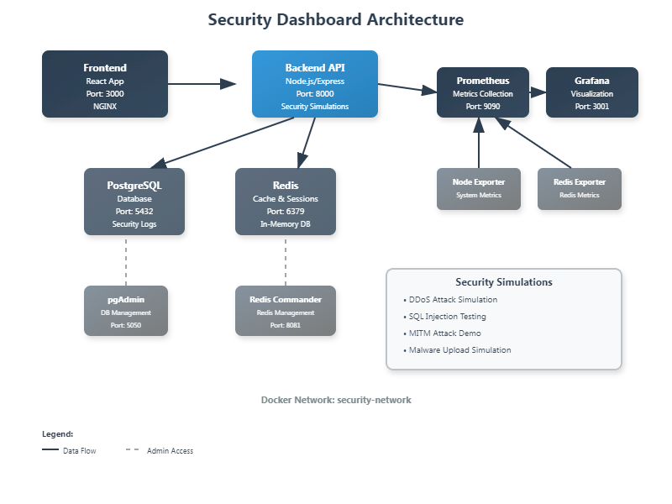
Платформа симуляции атак на систему
К ключевым моментам и элементам атаки можно отнести:
Первая версия платформы
Архитектура будущей версии
Кафедра: Кибербезопасность

Slide 11

3.1 Роль координации и законодательства в обеспечении безопасности критических информационных инфраструктур.
Законодательная база:
В условиях стремительного развития цифровых технологий и глобальной зависимости от информационных систем, критические информационные инфраструктуры становятся всё более уязвимыми перед лицом киберугроз.
Закон "Об информации" (2022)
Указ Президента (2021)
Стратегия 2023–2027
Кафедра: Кибербезопасность

Slide 12
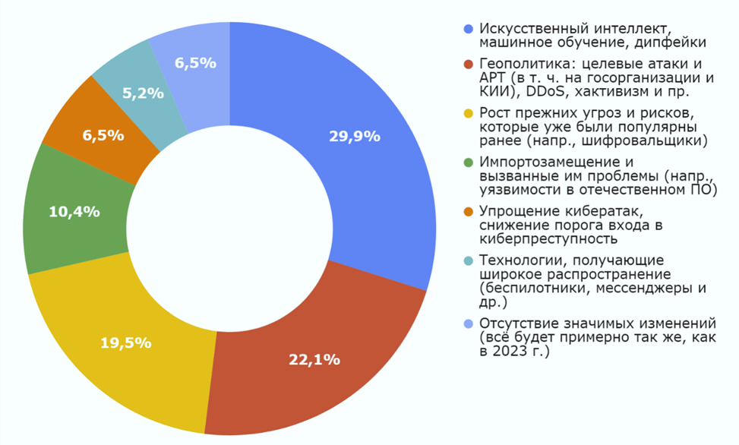
Прогноз распределения основных направлений киберугроз
Кафедра: Кибербезопасность

Slide 13
3.2 Современные технологии зашиты критических информационных инфраструктур.
В условиях стремительной цифровизации и усложнения киберугроз традиционные методы защиты критических информационных инфраструктур демонстрируют свою ограниченную эффективность.
Азербайджан внедряет:
ИИ и SIEM-системы (например, Splunk):
Zero Trust (принцип "не доверяй, проверяй"):
Квантовая криптография — защита от будущих угроз.
Для промышленности (нефтегаз, энергетика): После атаки 2022 года принят национальный стандарт OT-безопасности.
Кафедра: Кибербезопасность

Slide 14
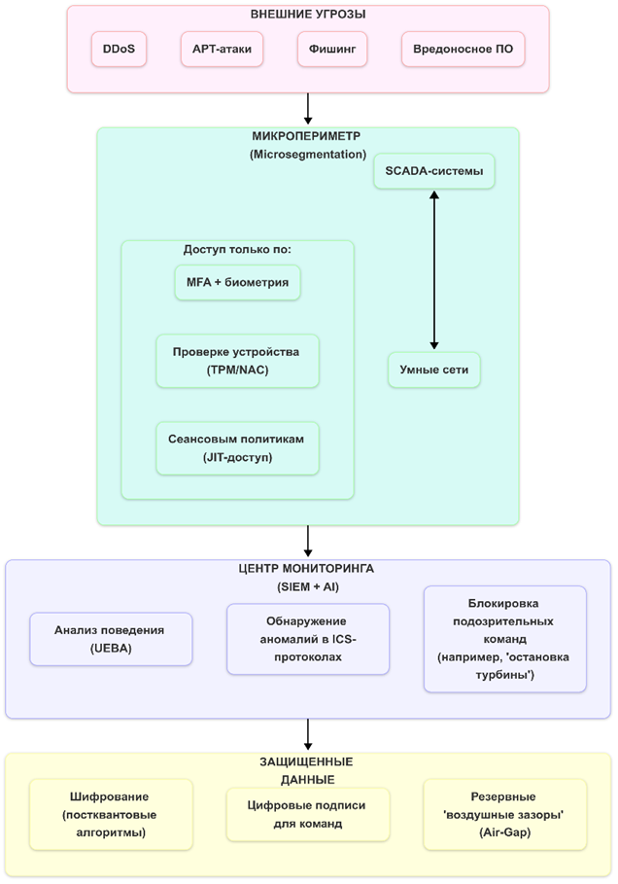
Архитектура Zero Trust для энергетического сектора
Кафедра: Кибербезопасность

Slide 15
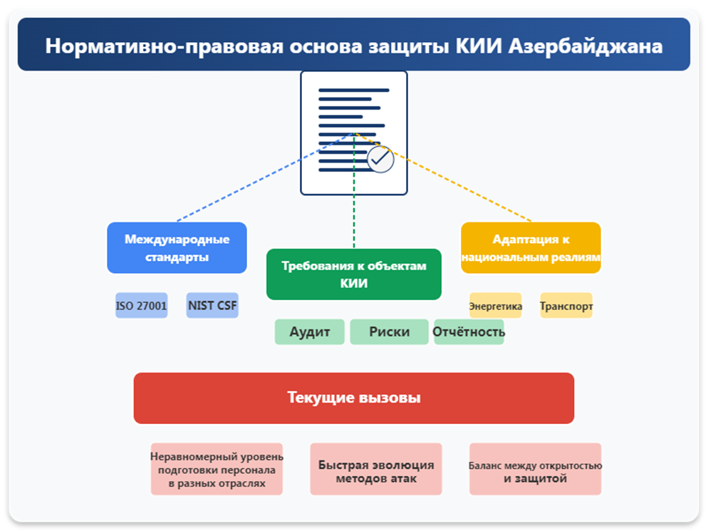
3.3 Национальные институциональные механизмы защиты КИИ: опыт Азербайджана
Кафедра: Кибербезопасность

Slide 16
Заключение
Результаты исследования позволили сформулировать конкретные рекомендации, направленные на совершенствование нормативной базы, создание эффективных механизмов оперативного реагирования и постоянное повышение квалификации специалистов по кибербезопасности.
Кафедра: Кибербезопасность

Slide 17

Спасибо за внимание!
Кафедра: Кибербезопасность

